Slide 1





Universitas Sanata Dharma
PENGENALAN OBJEK UNTUK PEMBELAJARAN ANAK - ANAK
Gabriel Advent Batan - 205314096

Slide 2

Universitas Sanata Dharma
OUTLINE
Pendahuluan
Tinjauan Pustaka
Metodologi
Pembahasan
Diskusi & Penutup

Slide 3


Universitas Sanata Dharma
PENDAHULUAN
Pendidikan anak usia dini merupakan periode perkembangan yang penting. Khususnya kognitif
Usia dini adalah waktu yang tepat untuk mengajarkan kepada anak mengenai lingkungan sekitar
Pengenalan objek semakin banyak diminati sejak 1960-an dan terus berkembang hingga saat ini
YOLO adalah salah satu arsitektur dalam computer vision yang populer dengan kecepatan deteksi yang signifikan
mampu bepikir kritis, nalar, problem solving, sebab-akibat
Pendahuluan III

Slide 4




Universitas Sanata Dharma
RUMUSAN MASALAH
Bagaimana penerapan teknologi computer vision, dapat membantu untuk mengenali objek sekitar?
Pendahuluan IV

Slide 5



Universitas Sanata Dharma
BATASAN
TUJUAN
Usia 2 – 4 Tahun
Menerapkan algoritma YOLO dalam pengenalan objek di sekitar
Mobil, Orang, Sepatu, Tas, Jam, Handphone
Mengukur dan mengevaluasi hasil penelitian
Target Kuesioner
Pendahuluan V

Slide 6
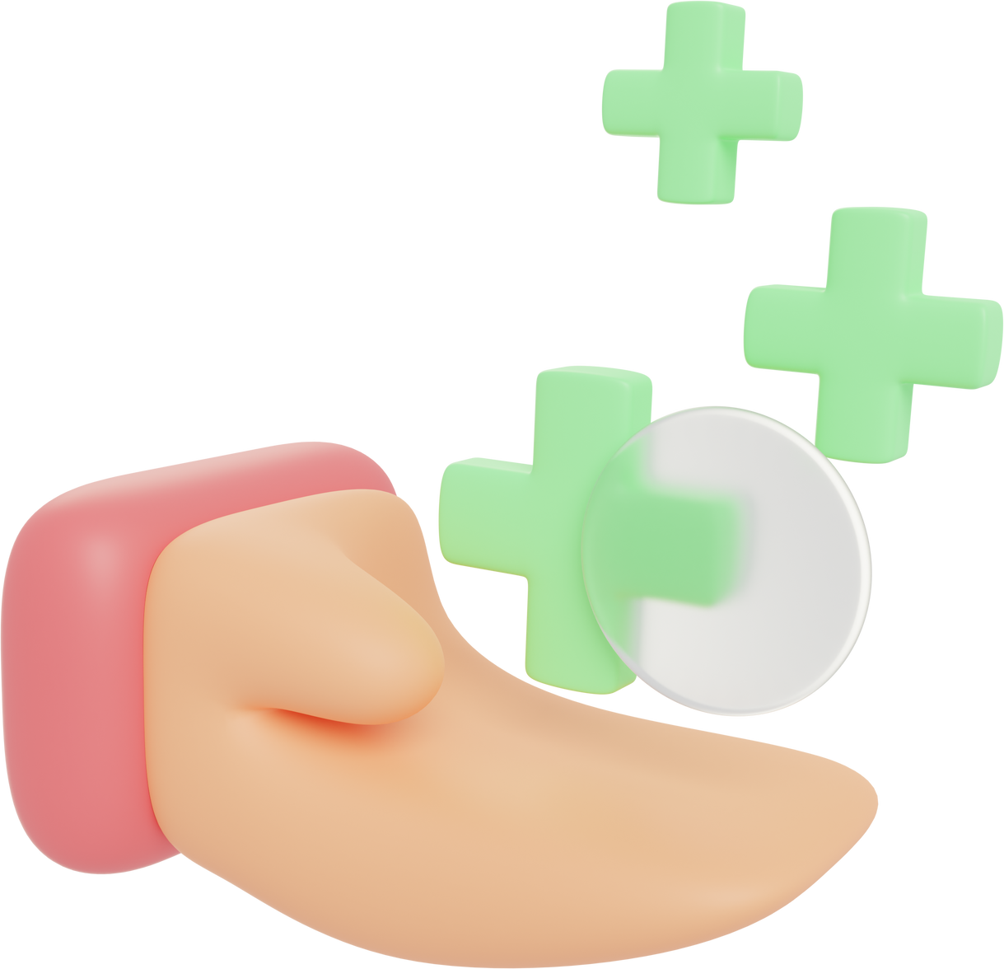



Universitas Sanata Dharma
MANFAAT
Peningkatan kemampuan anak
Pengembangan lingkungan pendidikan
Kontribusi pada penelitian selanjutnya
Pendahuluan VI

Slide 7


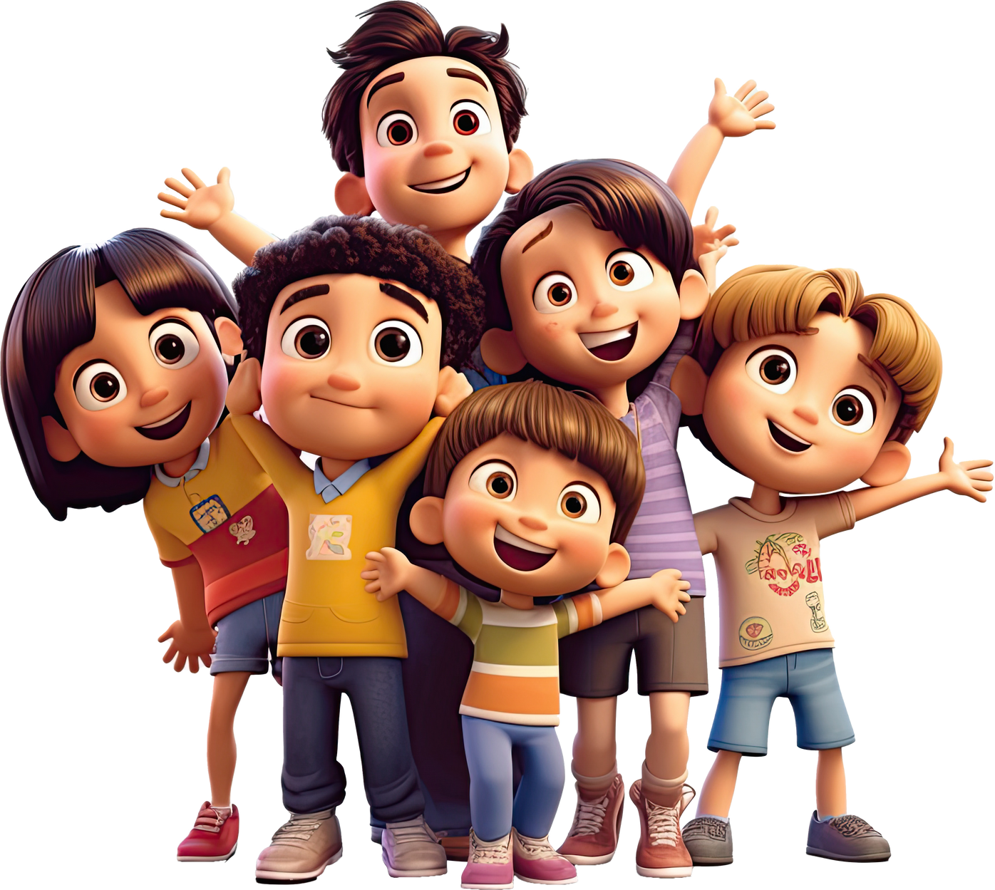
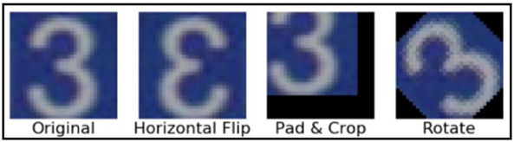
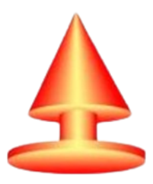

Universitas Sanata Dharma
PENDIDIKAN USIA DINI
Anak dengan usia 0 – 6 tahun mengalami perkembangan fundamental
Pra-operasional Mulai mengenali lingkungan sekitar dengan kemampuan simbolis
Fokus pengembangan di aspek kognitif : cara berpikir mulai berfungsi
Aspek kognitif ›› agar mampu bepikir kritis, nalar, problem solving, sebab-akibat
Sosiokultural
PAUD (2 – 4): dirancang untuk merangsang perkembangan kognitif.
Tinjauan Pustaka VII

Slide 8

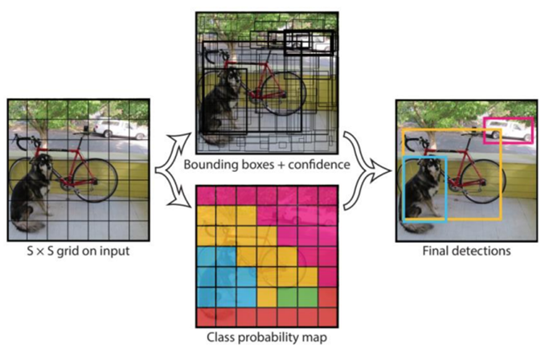

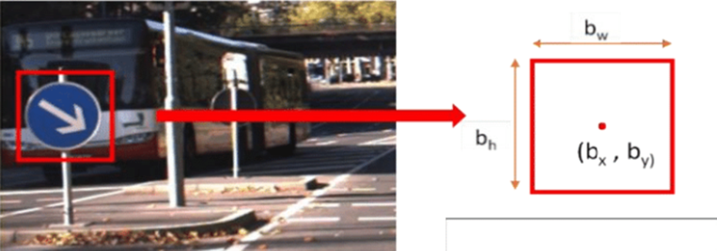
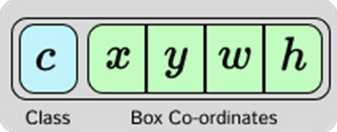

Universitas Sanata Dharma
IMAGE PROCESSING
AUGMENTASI
Teknik memperluas dataset dengan menambah variasi
Gambaran atau kemiripan dari suatu objek
Augmentasi dilakukan dengan memanipulasi transformasi dimensi gambar
Citra pada umumnya menyimpan banyak informasi
Model dapat belajar fitur yang lebih umum, dapat digeneralisasi pada data baru, dan membantu mengurangi overfitting
Meningkatkan kualitas citra yang buruk: mendapatkan informasi citra
Hasil peningkatan: dapat melakukan pengenalan dan pemahaman citra
Overfitting adalah kondisi di mana model machine learning belajar terlalu baik dari data latih sehingga performanya buruk ketika diaplikasikan pada data baru atau data uji
DIGITALISASI
Tinjauan Pustaka VIII

Slide 9


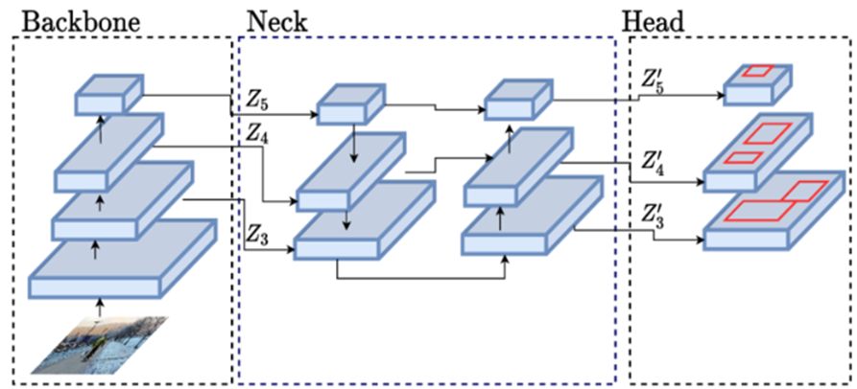
Universitas Sanata Dharma
YOU ONLY LOOK ONCE
YOLO dikenalkan pertama kali pada tahun 2015
Ekstraksi fitur & proses klasifikasi dalam 1 network
YOLO membagi gambar menjadi grid yang bertanggung jawab memprediksi objek › BB & CS
Proses threshold dan NMS
Tinjauan Pustaka IX

Slide 10
Universitas Sanata Dharma
YOLO VERSI 8
YOLOv8: Backbone, Neck, Head
Backbone (CSPDarknet53 modif): mengekstraksi fitur dan mengurangi dimensi
Neck: Menyusun Kembali hasil ekstraksi dan melibatkan pooling layer untuk pengurangan dimensi
Head: Mengklasifikasi / mendeteksi dari fitur – fitur yang disusun neck
Ilustrasi Arsitektur YOLOv8
Tinjauan Pustaka X

Slide 11

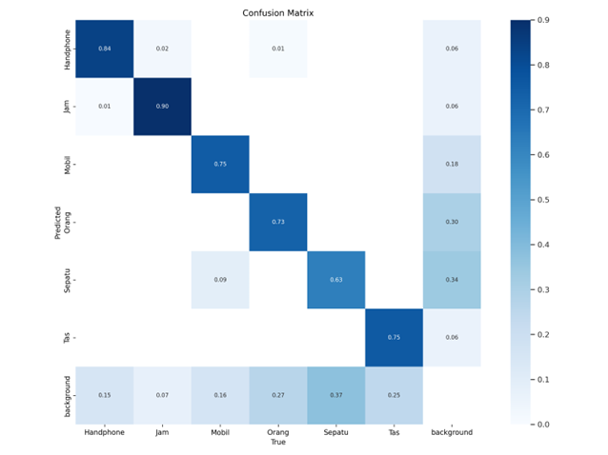
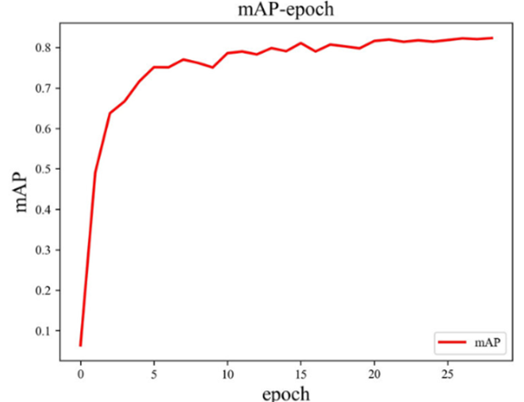
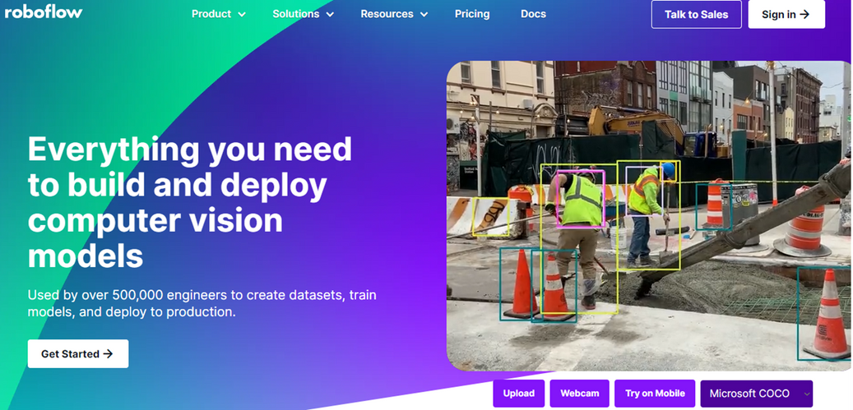
Universitas Sanata Dharma
ROBOFLOW
Roboflow adalah platform yang dapat digunakan untuk mengorganisir dataset, anotasi, pelatihan, dan menerapkan hasil pelatihan
Tinjauan Pustaka XI

Slide 12


Universitas Sanata Dharma
CONFUSION MATRIX
MEAN AVERAGE PRECISION
Confusion matrix adalah tabel yang digunakan untuk mengevaluasi hasil pemodelan pada klasifikasi dataset
mAP mengukur model dalam identifikasi objek dengan akurasi yang tinggi
Nilai precision dan recall akan dihitung AP tiap kelas kemudian AP akan dirata-ratakan dan menjadi nilai mAP
Tinjauan Pustaka XII

Slide 13

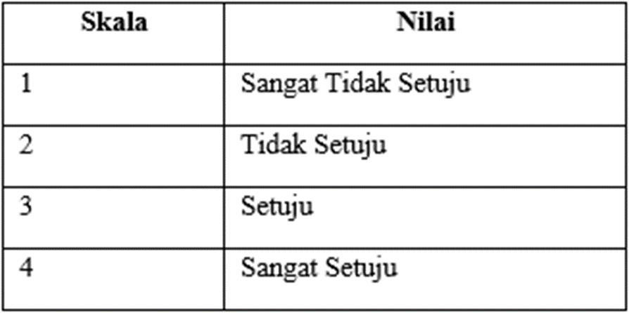
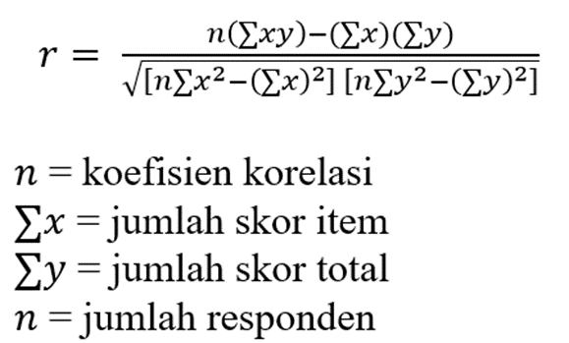
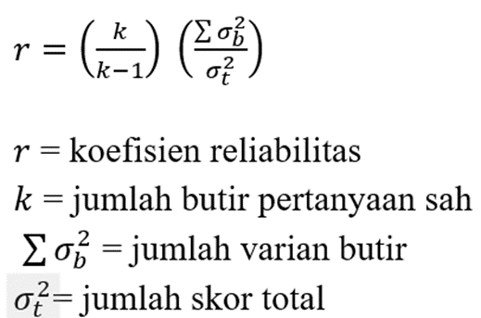
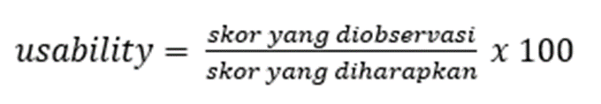
Universitas Sanata Dharma
SKALA LIKERT
Sebuah skala pengukuran kemampuan
Tujuan: melihat tingkat persetujuan
Tinjauan Pustaka XIII

Slide 14
Universitas Sanata Dharma
VALIDITAS
RELIABILITAS
USABILITY
Corellate Bivariate Pearson
Cronbach’s Alpha
Kegunaan
Dilakukan kepada alat ukur
dilakukan untuk melihat tingkat konsisten alat ukur
Mengukur kemampuan produk sejauh mana produk dapat dipahami dan dipelajari oleh pengguna
Alat ukur valid jika
rHitung > rTabel
Pengujian yang dilakukan setelah melakukan validitas
Understandability: Dipahami
Learnability : Dipelajari
Operability : Dioperasikan
Attractiveness : Menarik
Tinjauan Pustaka XIV

Slide 15
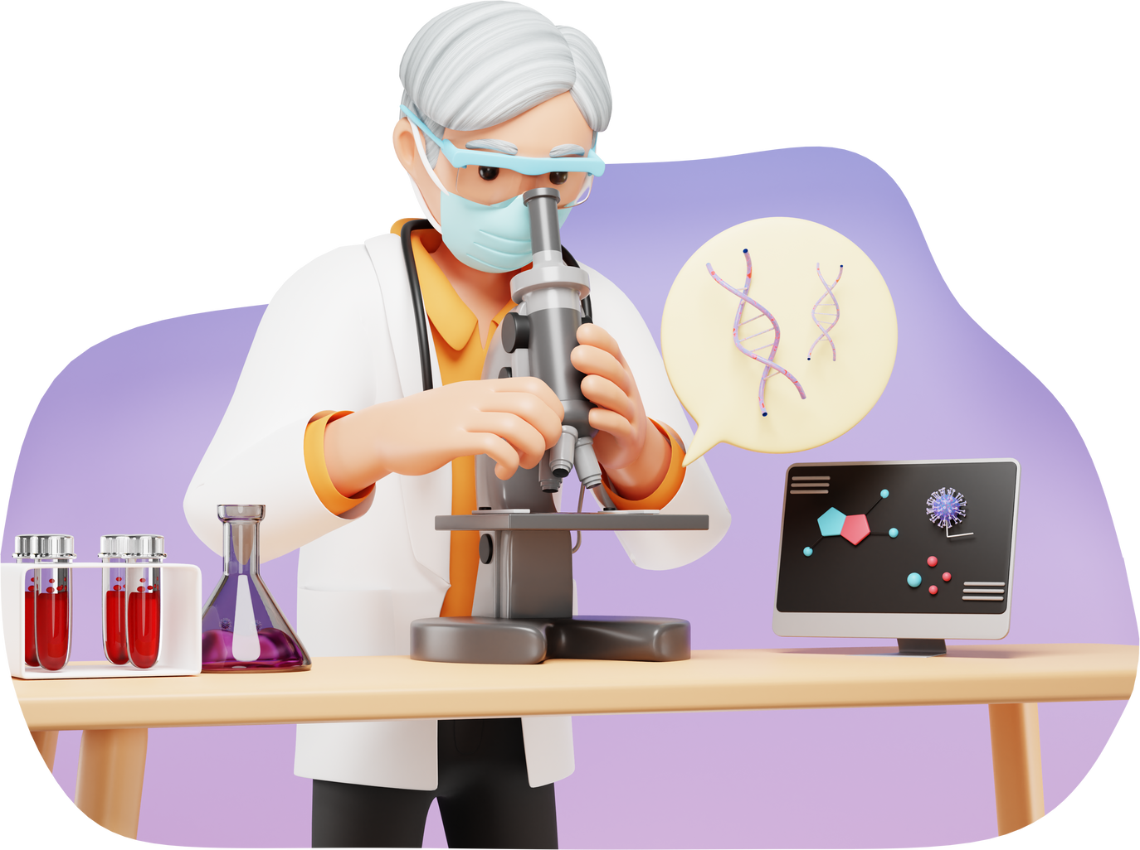
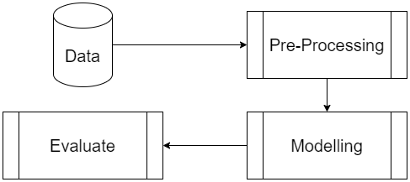
Universitas Sanata Dharma
FLOWCHART PENELITIAN
Metodelogi XV

Slide 16


Universitas Sanata Dharma
DATASET
Pemilihan objek ini karena ada di sekitar sehingga mempermudah proses ekplorasi
Mobil, Handphone, Tas, Orang, Jam, Sepatu
Gambar diambil secara random dari internet
Data gambar 200/kelas › 1200 gambar
Metodelogi XVI

Slide 17

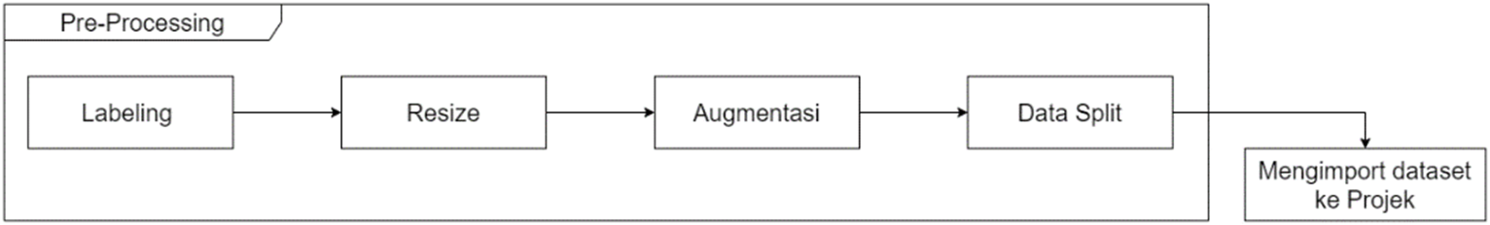
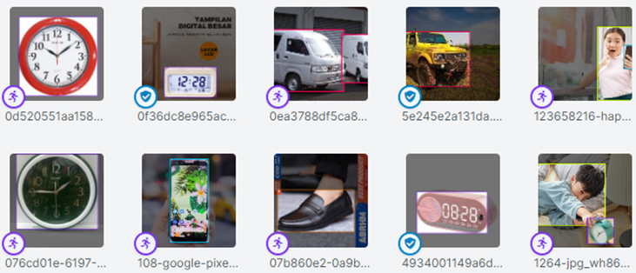
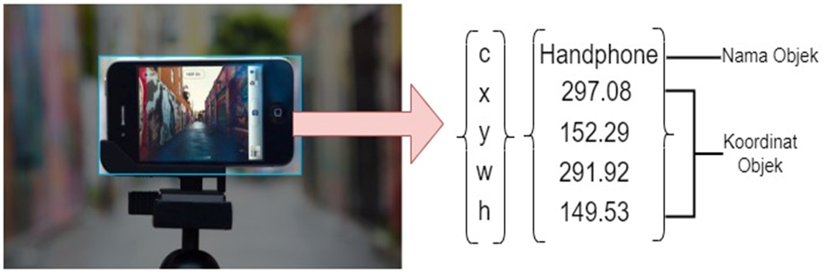
Universitas Sanata Dharma
LABELING
Pada tahap dataset akan dibuat bounding box menggunakan tools Roboflow
Bounding box ini berguna untuk menentukan objek-objek dalam sebuah gambar
Metodelogi XVII

Slide 18

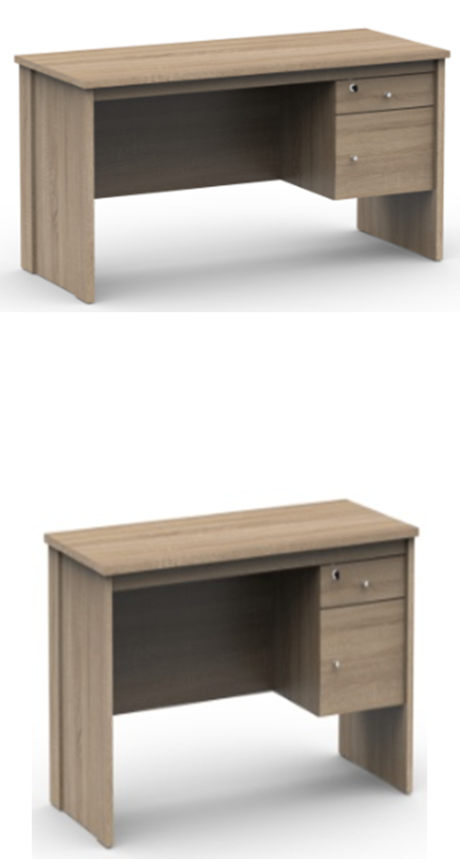
Universitas Sanata Dharma
RESIZE IMAGE
Resize dilakukan agar gambar mempunyai ukuran yang sama Ketika masuk ke dalam pelatihan
Ukuran yang akan digunakan : 416x416
Metodelogi XVIII

Slide 19

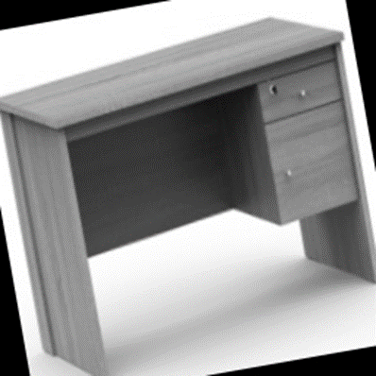
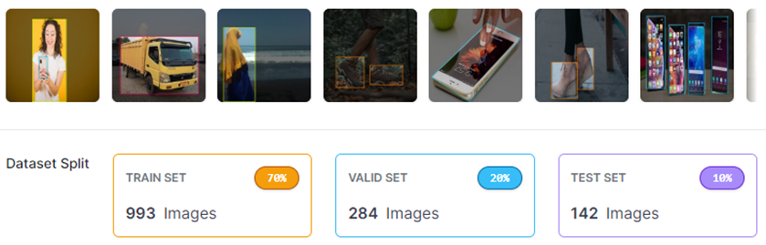
Universitas Sanata Dharma
AUGMENTASI
Grayscale (Hitam putih gambar)
Exposure (Kecerahan gambar)
Rotasi (10)
Flip (Horizontal)
Metodelogi XIX

Slide 20
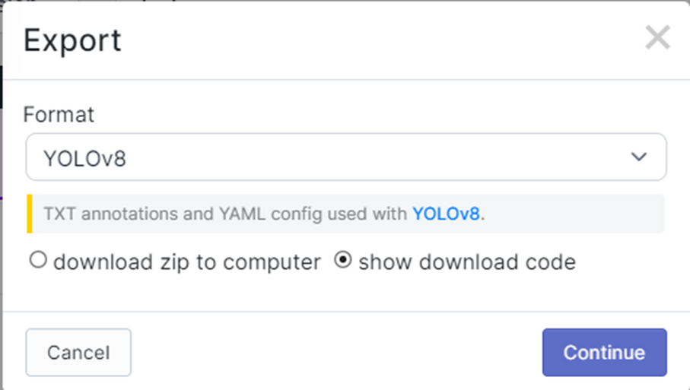


Universitas Sanata Dharma
DATA SPLIT
Dataset akan dibagi menjadi 3 bagian dengan perbandingan 70:20:10
Metodelogi XX

Slide 21

Universitas Sanata Dharma
IMPORT DATASET
Metodelogi XXI

Slide 22
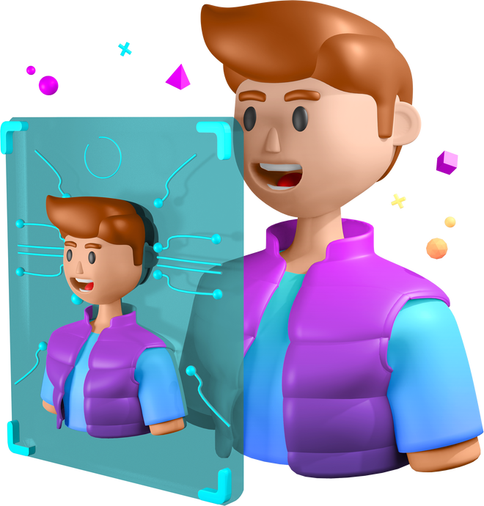
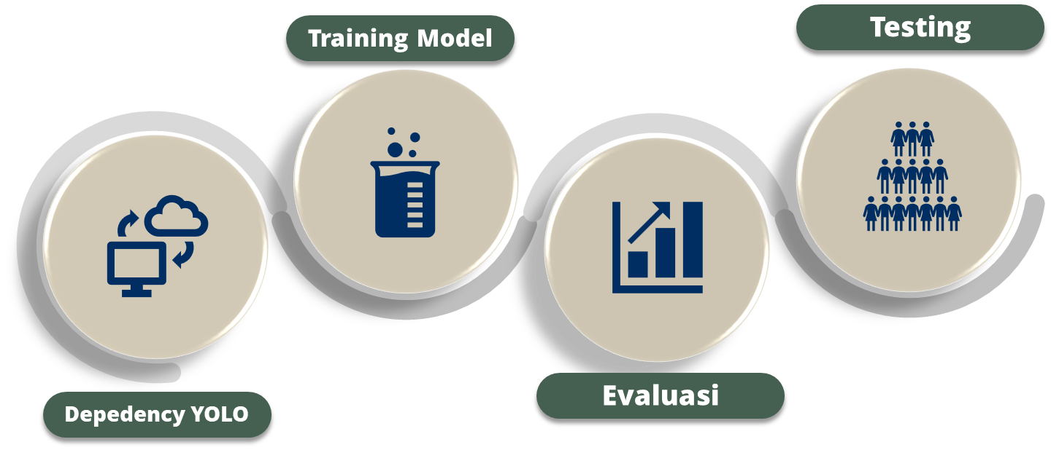

Universitas Sanata Dharma
Metodelogi XXII

Slide 23

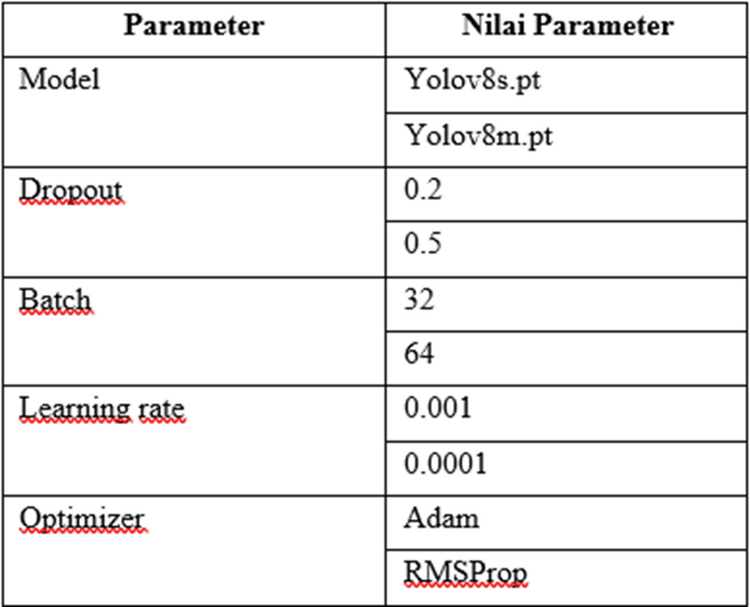
Universitas Sanata Dharma
SKENARIO
Metodelogi XXIII

Slide 24
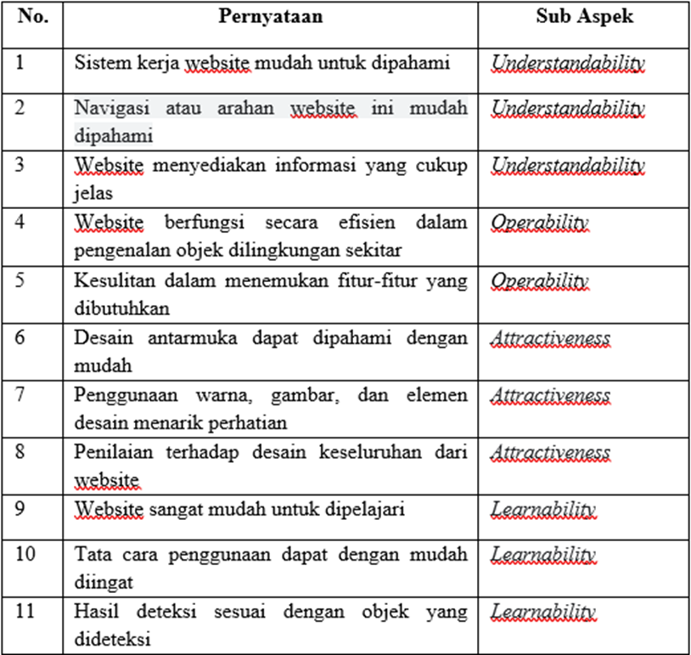
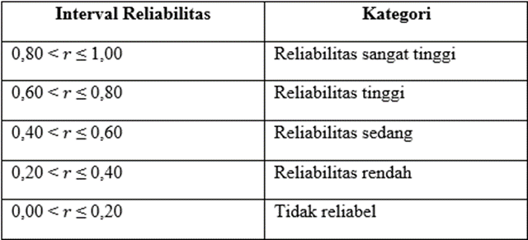
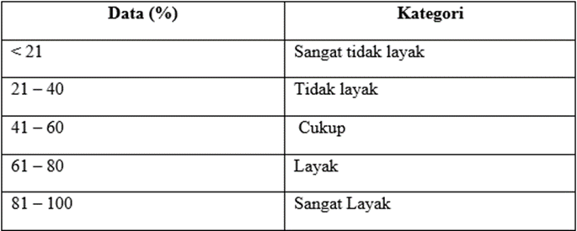
Universitas Sanata Dharma
PENGUJIAN
Fokus: Orang tua, Guru paud, Masyarakat Umum
Dua kali pengujian: validitas | realibilitas & usability
Metodelogi XXIV

Slide 25
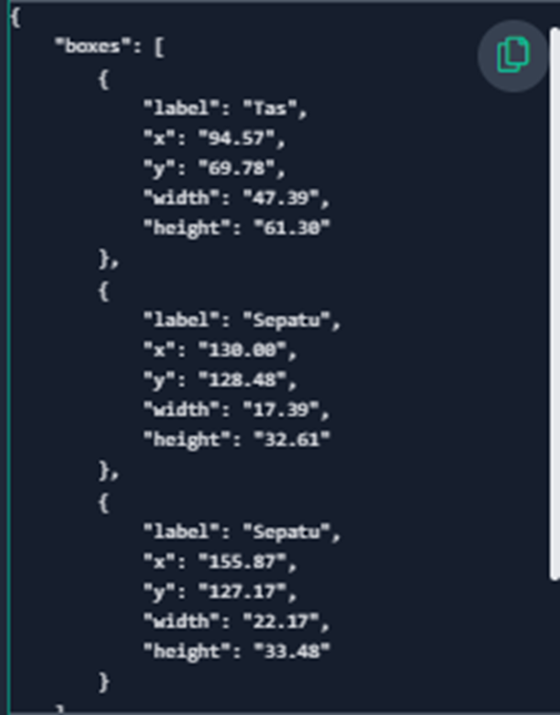
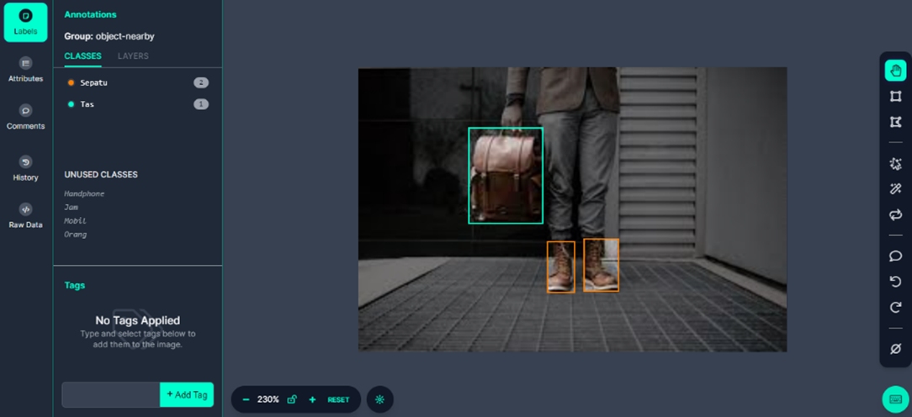

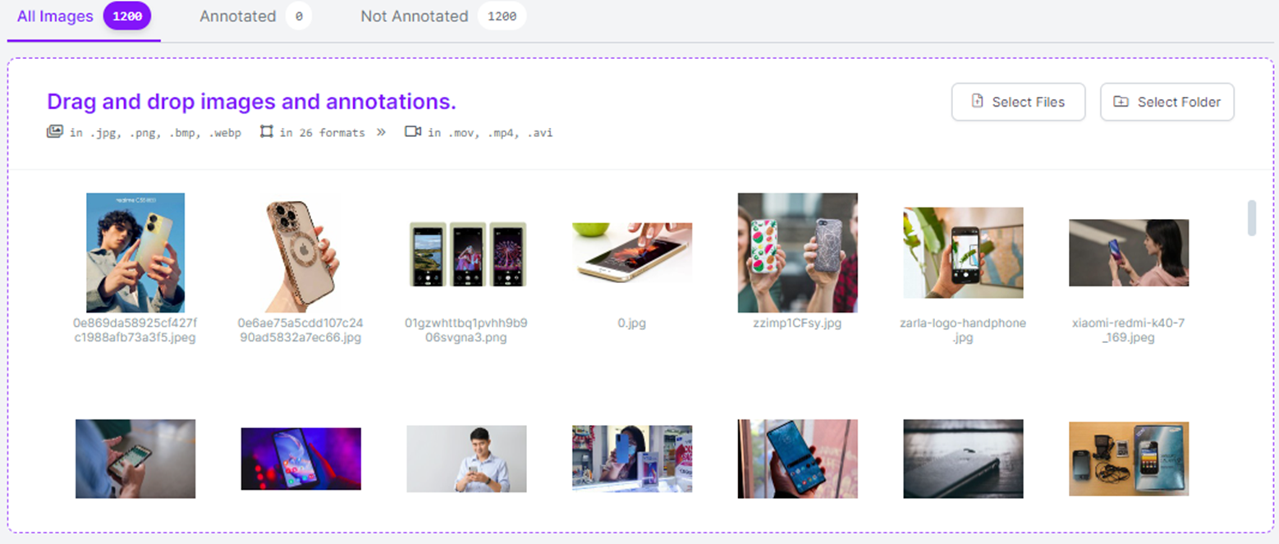
Universitas Sanata Dharma
DATASET
Pembahasan XXV

Slide 26
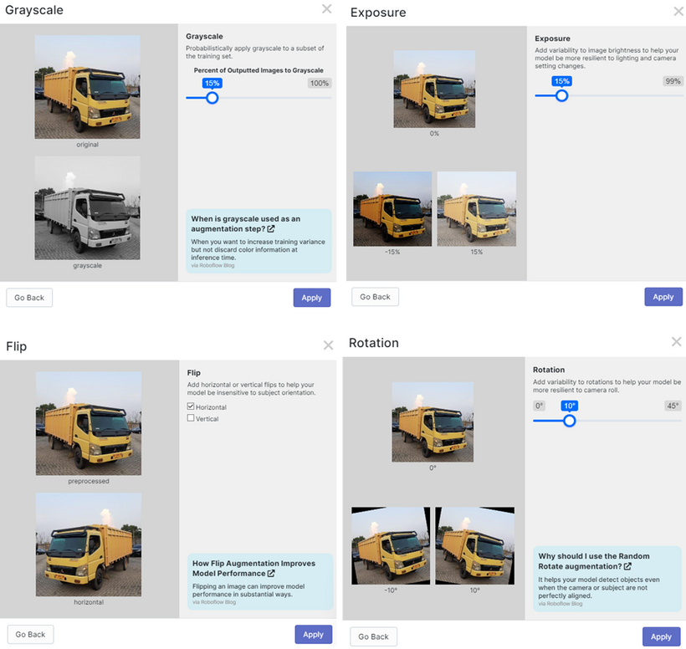
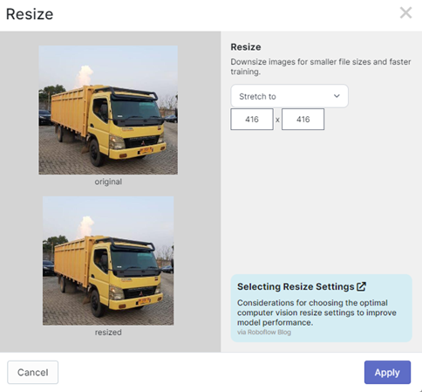
Universitas Sanata Dharma
PRE-PROCESSING
Labeling / Annotate
Pembahasan XXVI

Slide 27
Universitas Sanata Dharma
PRE-PROCESSING
Resize - Augmentasi
Pembahasan XXVII

Slide 28

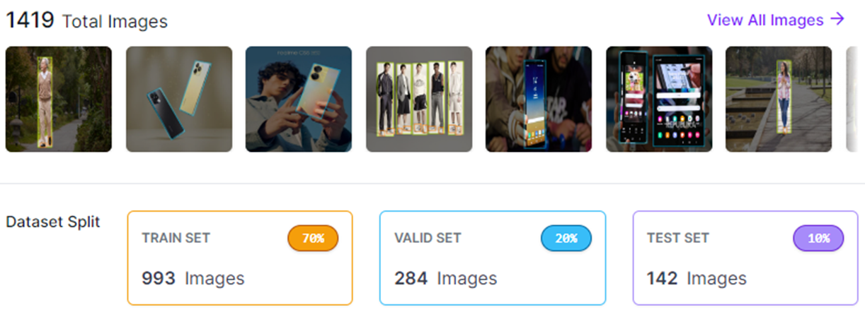
Universitas Sanata Dharma
PRE-PROCESSING
Data Split
Pembahasan XXVIII

Slide 29

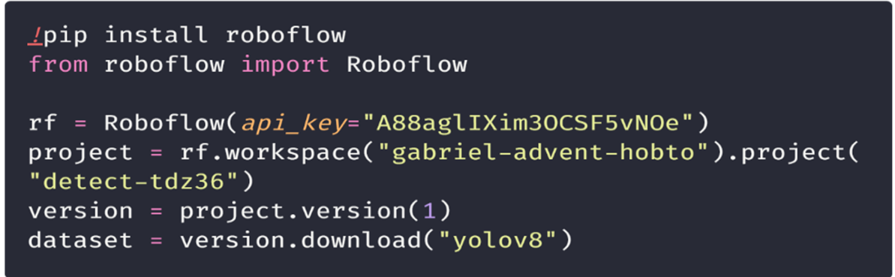
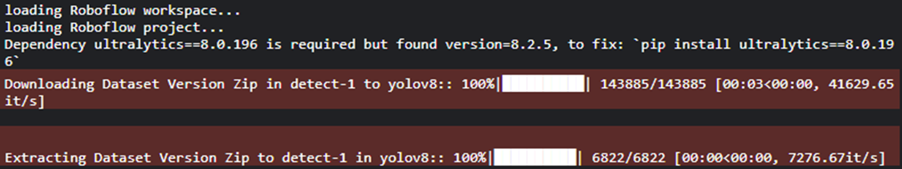
Universitas Sanata Dharma
IMPORT DATASET
Roboflow to Project
Pembahasan XXIX

Slide 30
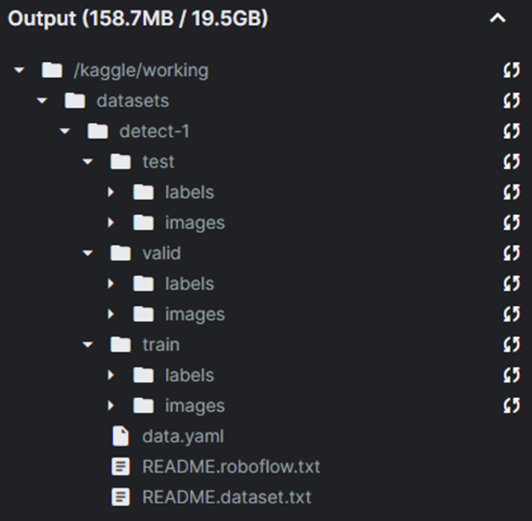
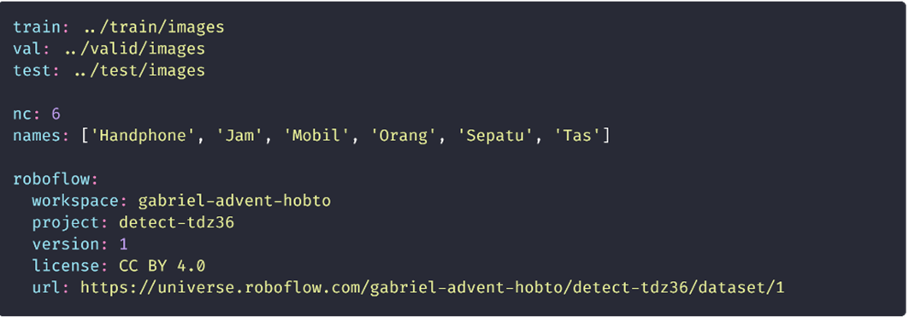
Universitas Sanata Dharma
IMPORT DATASET
Roboflow to Project
Hasil: data gambar dan data label sesuai data split
data.yaml: Informasi objek & path
Pembahasan XXX

Slide 31

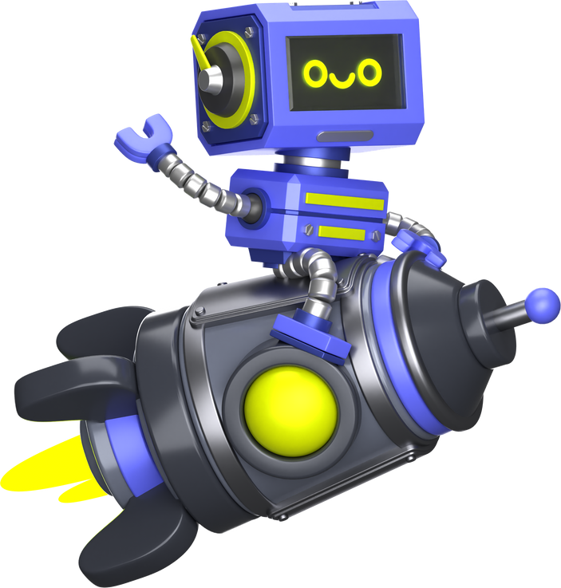
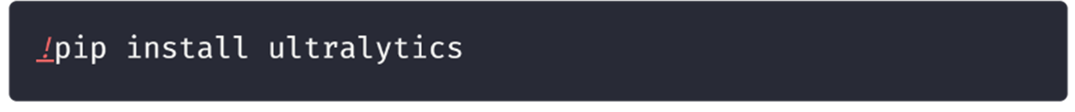
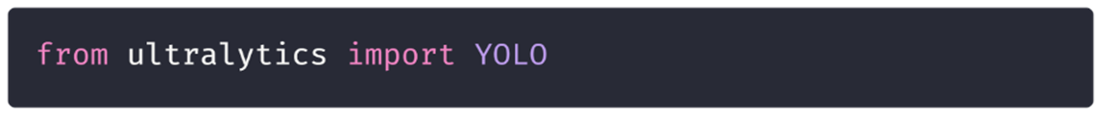
Universitas Sanata Dharma
MODELLING
Depedency YOLO
Pembahasan XXXI

Slide 32

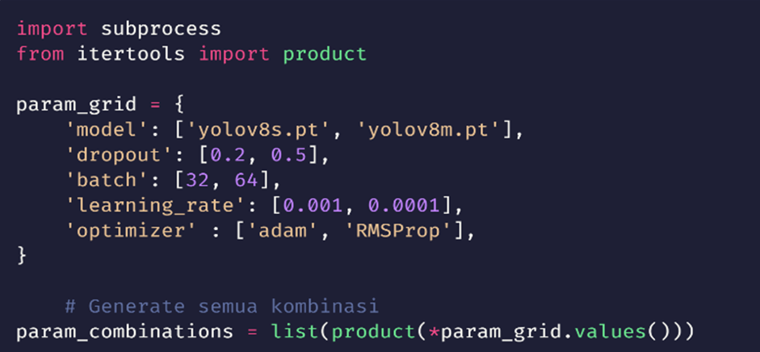
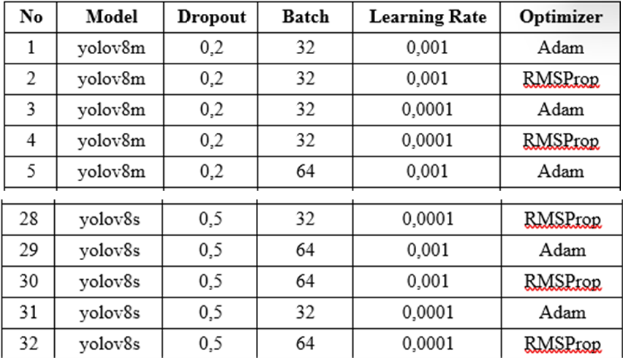
Universitas Sanata Dharma
MODELLING
Pelatihan Model
Pembahasan XXXII

Slide 33

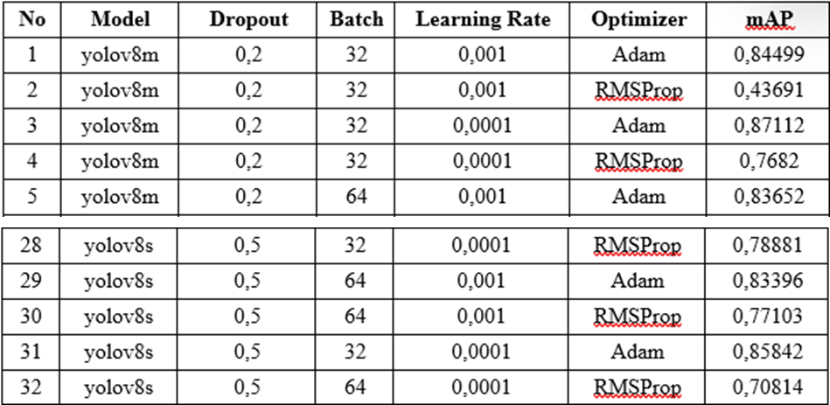
Universitas Sanata Dharma
MODELLING
Evaluasi
Pembahasan XXXIII

Slide 34
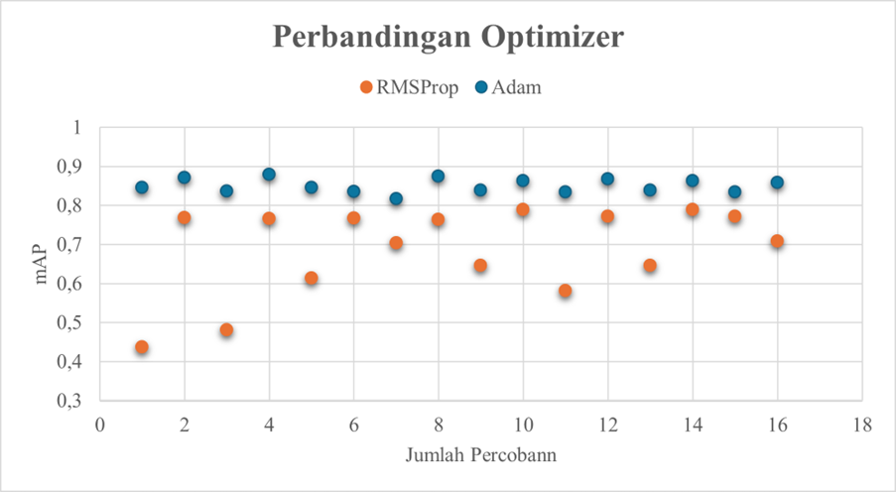
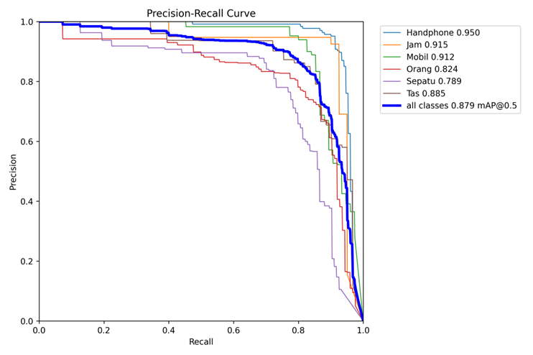
Universitas Sanata Dharma
MODELLING
Evaluasi
Rata-rata RMSProp 0,687 | Rata-rata Adam 0,850
Pembahasan XXXIV

Slide 35
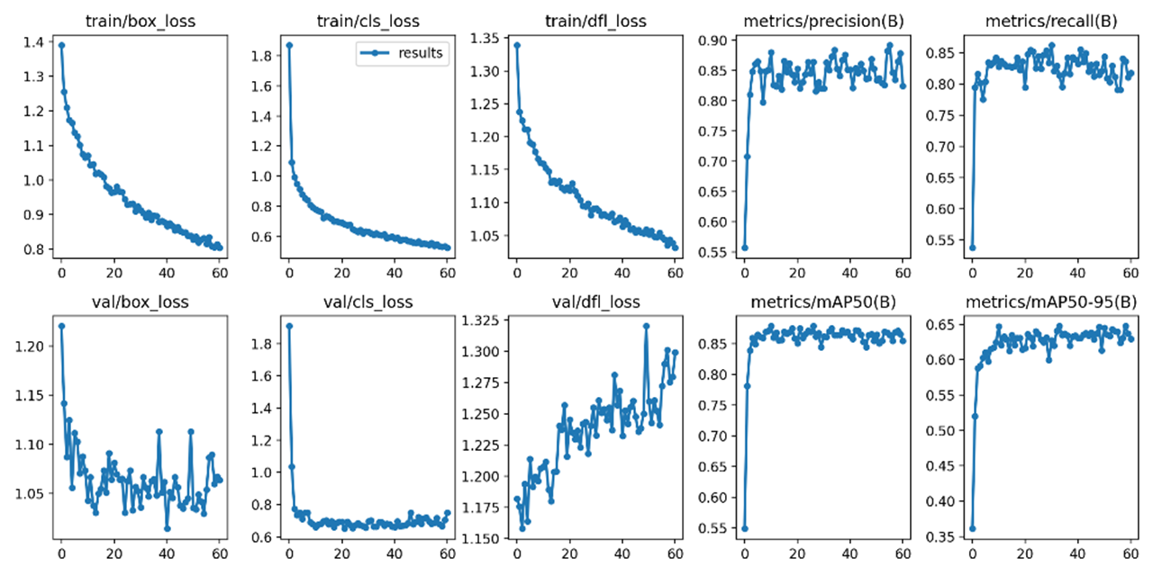
Universitas Sanata Dharma
MODELLING
Evaluasi
Grafik loss menurun | Grafik precision | recall | mAP meningkat
Pembahasan XXXV

Slide 36
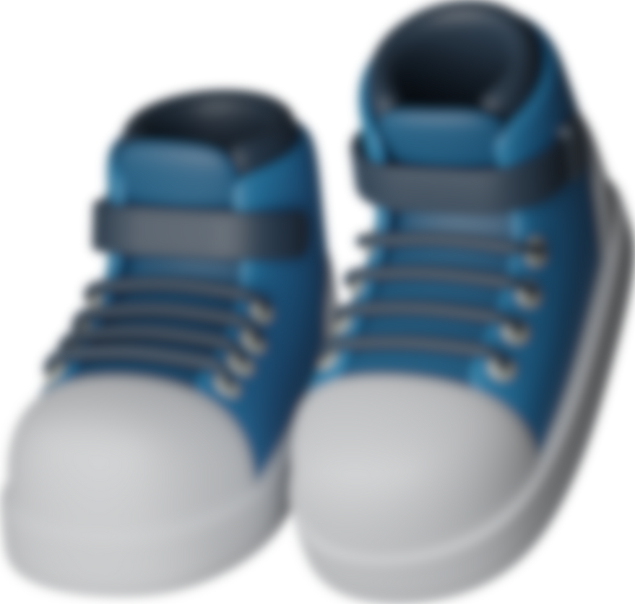

Universitas Sanata Dharma
MODELLING
Evaluasi
Semua objek dapat diprediksi dengan baik kecuali sepatu
Sepatu == Backgroud
Pembahasan XXXVI

Slide 37


Universitas Sanata Dharma
MODELLING
Evaluasi
Pembahasan XXXVII

Slide 38



Universitas Sanata Dharma
IMPLEMENTASI
Streamlit
Pembahasan XXXVIII

Slide 39

Universitas Sanata Dharma
IMPLEMENTASI
Streamlit
Pembahasan XXXIX

Slide 40

Universitas Sanata Dharma
IMPLEMENTASI
Streamlit
Pembahasan XL

Slide 41

Universitas Sanata Dharma
IMPLEMENTASI
Streamlit
Pembahasan XLI

Slide 42


Universitas Sanata Dharma
IMPLEMENTASI
Streamlit
Support By:
Pembahasan XLII

Slide 43



Universitas Sanata Dharma
PENGUJIAN
Validitas
=CORREL()
=CORREL(B2:B21;$M$2:$M$21)
Nilai distribusi signifikan 5%
R20 = rTabel 0,43
Pembahasan XLIII

Slide 44



Universitas Sanata Dharma
PENGUJIAN
Reliabilitas
Pembahasan XLIV

Slide 45



Universitas Sanata Dharma
PENGUJIAN
Usability
Pembahasan XLV

Slide 46


Universitas Sanata Dharma
PENGUJIAN
Usability
Pembahasan XLVI

Slide 47

Universitas Sanata Dharma
KESIMPULAN
Pengujian scenario yang dilakukan menghasilkan mAP terbaik pada percobaan ketujuh dengan mAP 87%
Instrumen pengukuran memiliki validitas yang valid dan reliabilitas yang sangat tinggi
Hasil pengujian usability yang dilakukan memiliki nilai “sangat layak” dengan rata-rata nilai 92%
Penutup XLVII

Slide 48

Universitas Sanata Dharma
SARAN
Mencari sebab kesalahan prediksi yang dilakukan model, khususnya pada objek sepatu
Memperbanyak variasi dataset dan objek untuk pengenalan yang lebih luas
Mengimplementasikan model pada website atau aplikasi yang lebih interaktif
Melakukan pengujian dengan melihat sisi yang lain selain usability
Penutup XLVIII

Slide 49


Universitas Sanata Dharma
TERIMA KASIH
Penutup XLVIX

Slide 50

Universitas Sanata Dharma
DISKUSI
Penutup L

